Slide 1
SDIS25
Proposition technique NetApp
Projet 2015

Slide 2
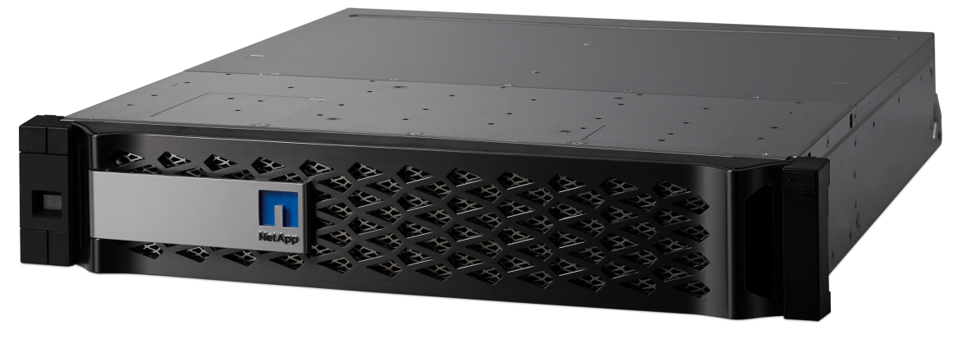
Présentation – FAS2552HA
Solution de stockage unifiée SAN & NAS NetApp
Nouvelle gamme NetApp FAS
  Annoncée le 17 Juin 2014
Evolutif jusqu’à 144 disques / 518To
RAM 36 Go
  NVMEM 4Go (Protection par batterie des écritures)
Compatible Flash Pool
  extensible jusqu’à 4 To
Connectique Front-End
  8 ports UTA2 (10GbE ou 16Gb FC)
  4 ports 1GbE

Slide 3
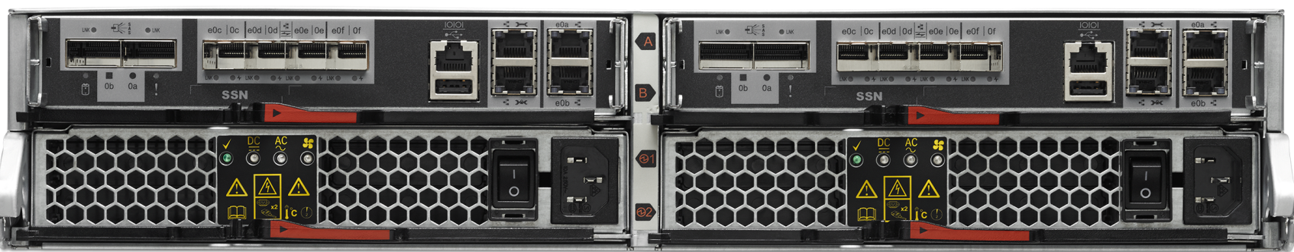
Matériel
2U
chassis
FAS2552HA
FAS2552HA – Baie de stockage double contrôleurs actif-actif
  24 disques interne 1.2To SAS 10K
1x DS4246 – Tiroir de Disques 3.5’’ SATA, NL-SAS / SSD
  20 disques 4To NL-SAS
  4 disques 200Go SSD
Total 6U (Contrôleurs + Tiroirs)
Redondance contrôleur, alimentation, ventilation
  Remplacement à chaud

Slide 4
Connectique
FAS2552 - Ports embarqués (par contrôleur)
  2 Ports SAS 6Gb/s pour les tiroirs disques d’extension (4 canaux 6Gb / port)
  4 Ports convergés UTA2 (4/8/16Gb FC ou 10GbE), 2 Ports pour le réseau cluster
  2 Ports 1GbE (RJ45)
  2 Ports Ethernet dédiés au management (SP/e0M en GbE et ACP en 10/100)
  1 Port Série (console), 1 port USB
Console Port
USB port
GbE
SAS
UTA2
Private Management Port

Slide 5
Logiciels
Data ONTAP Essentials
  Déduplication, Compression, Thin Provisioning
  RAID-DP, Snapshots
  Suite OnCommand: System Manager, Unified Manager, Workflow Automation
Protocole FCP
SnapMirror
  Réplication fine, PRA

Slide 6
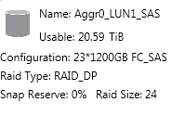
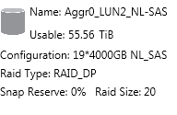
Volumétrie & Répartition des Disques
Volumétrie utile
Agrégat = pool de disques protégé par RAID-DP
1 Agrégat SAS de volumétrie utile 20 To
1 Agrégat Flash Pool / NL-SAS de volumétrie utile 55 To
  + Cache FlashPool de:
  330 Go / 285 Go utiles
Total: 76 To utiles
1 spare par type de disque et par contrôleur

Slide 7
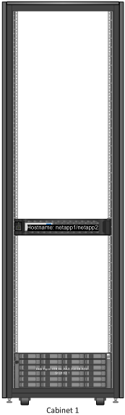
Vue de l’armoire
Armoire Standard 42U
1x Baie FAS2552A
  Format 2U
  24 disques 1.2To SAS 10K
1x Tiroir DS4246
  Format 4U
  20 disques 4To NL-SAS
  4 disques 200Go SSD
FAS2552HA
1x DS4246

Slide 8
Performance Délivrée
LUN1 : Agrégat SAS de 20To utiles
Profil LUN1 SAS : Protocole FCP, 20To, 50-50% Read/Write, IO de 8K en Aléatoire
En volumétrie : 24 disques SAS de 1.2To en Raid-DP: 21 Data + 2 Parity + 1 Spare pour 20To utiles, dans la baie FAS2552HA comprenant 24 x 1.2To SAS en interne.
Configuration sans FlashPool :
En Performance : Nous tenons en environ 3 000 IOPS à 15ms avec 21 disques de Data pour assurer les performances en axes
Charge CPU à 22% / 5% de Working Set
Nous tenons environ 5 000 IOPS à 20ms / Charge CPU à 37%

Slide 9

Performance Délivrée
LUN1 : Agrégat SAS de 20To utiles
Profil LUN1 SAS : Protocole FCP, 20To, 50-50% Read/Write, IO de 8K en Aléatoire
En volumétrie : 24 disques SAS de 1.2To en Raid-DP: 21 Data + 2 Parity + 1 Spare pour 20To utiles, dans la baie FAS2552HA comprenant 24 x 1.2To SAS en interne.
Configuration avec FlashPool (si besoin) :
En Performance : Nous tenons 5 800 IOPS à 15ms avec 21 disques de Data pour assurer les performances en axes
+ 2 disque SDD de données en FlashPool / Charge CPU à 55% / 5% de Working Set
Nous tenons 2 100 IOPS à 10ms / Charge CPU à 22% / 5% de Working Set (1 024Go)
Nous tenons 5 800 IOPS à 10ms / Charge CPU à 52% / 3% de Working Set (614Go)
A 83% d'utilisation, nous tenons 11 000 IOPS en FCP, à 18-22ms

Slide 10
Performance Délivrée
LUN2 : Agrégat NL-SAS de 55To utiles
Profil LUN2 NL-SAS : Protocole FCP, 55To, 80-20% Read/Write, IO de 8K en Aléatoire
En volumétrie : 20 disques NL-SAS de 4To en Raid-DP: 17 Data + 2 Parity + 1 Spare pour 55To utiles, dans 1 tiroir DS4246 comprenant 20 x 4To NL-SAS et 4 x 200Go SSD
Configuration sans FlashPool :
En Performance : Nous tenons 1 000 IOPS à 20ms avec 17 disques de Data pour assurer les performances en axes
Charge CPU à 8% , Working Set à 5% (2 688Go)

Slide 11

Performance Délivrée
LUN2 : Agrégat hybride NL-SAS de 55To utiles + SSD en FlashPool de 330Go / 285Go utiles
Profil LUN2 NL-SAS/SSD : Protocole FCP, 55To, 80-20% Read/Write, IO de 8K en Aléatoire
En volumétrie : 20 disques NL-SAS de 4To en Raid-DP: 17 Data + 2 Parity + 1 Spare pour 55To utiles, dans 1 tiroir DS4246 comprenant 20 x 4To NL-SAS et 4 x 200Go SSD
Configuration avec FlashPool :
En Performance : Nous tenons 1 100 IOPS à 15ms avec 17 disques de Data pour assurer les performances en axes
+ 2 disque SDD de données en FlashPool / Charge CPU à 12% / Working Set à 3%
Nous tenons 1 600 IOPS à 20ms avec 17 disques de Data pour assurer les performances en axes
+ 2 disque SDD de données en FlashPool / Charge CPU à 16% / Working Set à 3%
A 20% d'utilisation, nous tenons 2 000 IOPS en FCP, à 18-22ms

Slide 12

Performance Délivrée
Configuration à 100% d’utilisation
Profils :
A 100% d'utilisation, nous avons les performances suivantes en FCP :

Slide 13
Données Environnementales
Spécifications détaillées: 220V – Typical Case
Component | Ctrls | Qty | Amps | Watts | VA | RUs | Outlets | BTU/hr | Weight (kg) | kWh/year
FAS2552HA with 1200GB SAS internal drives | 2 | 0 | 1,72 | 333,00 | 350,53 | 2 | 2 | 1136,00 | 25,10 | 2917,08
DS4246 w/ (X477A)20*4TB NL-SAS (Support flash pool) & (X448A)4*200GB SSD (Support flash pool) | 0 | 1 | 2,34 | 443,00 | 466,32 | 4 | 4 | 1512,00 | 45,40 | 3880,68
Total | 2 | 1 | 4,06 | 776,00 | 816,85 | 6 | 6 | 2648,00 | 70,50 | 6797,76

Slide 14
Données Environnementales
Spécifications détaillées: 220V – Worst Case
Component | Ctrls | Qty | Amps | Watts | VA | RUs | Outlets | BTU/hr | Weight (kg) | kWh/year
FAS2552HA with 1200GB SAS internal drives | 2 | 0 | 2,92 | 571,00 | 601,05 | 2 | 2 | 1947,00 | 25,10 | 5001,96
DS4246 w/ (X477A)20*4TB NL-SAS (Support flash pool) & (X448A)4*200GB SSD (Support flash pool) | 0 | 1 | 2,61 | 496,00 | 522,11 | 4 | 4 | 1693,00 | 45,40 | 4344,96
Total | 2 | 1 | 5,53 | 1067,00 | 1123,16 | 6 | 6 | 3640,00 | 70,50 | 9346,92

Slide 15
SupportEdge
Feature | Hardware Warranty | SupportEdge Standard | SupportEdge Premium
Onsite Troubleshooting |  |  | 
NetApp Unified Support |  |  | 
Installation of Remedial Software Updates |  |  | 
Target Response Objective for Remote Technical Support |  | Priority 1: 2 hours Priority 2: 4 hours Priority 3: 16 hours Priority 4: 36 hours | Priority 1: 30 minutes Priority 2: 2 hours Priority 3: 8 hours Priority 4: 24 hours
Remote Technical Support |  |  | 
Replacement Parts Installation* | Customer installs all replacement parts. | NetApp installs all replacement parts: NBD, 4hr | NetApp installs all replacement parts: NBD, 4hr, 2hr
Replacement Parts Delivery | NBD | NBD, 4hr | NBD, 4hr, 2hr
Replacement Parts |  |  | 
Access to the NetApp® Support Web Site |  |  | 
AutoSupport™ Family |  |  | 
Software Support Plan | Optional |  | 
Initial Installation of Hardware and Software | Optional | Optional | 
Non-Return Disk and SSD (included in Regulatory Advantage Plus and NRD Plus service offerings) | Optional | Optional | Optional

Slide 16
Thank you

